Slide 1



NORMES HARMONISÉES SUR LA
FORTIFICATION ALIMENTAIRE EN AO
Mise à l'échelle d'une approche intégrée durable pour remédier aux carences en micronutriments
BMGF-CRS Collaboration Phase I
July 2022 – Dec. 2023

Slide 2
Donnée en micronutrient /FRAT,
Projet de normes révisées pour examen
Estimer l'apport et les niveaux supplémentaires
Examen du comité de diffusion/technique
Adopter, ratifier, publier des normes
Application et réglementation
6
5
4
3
2
1

Slide 3
Graphique montrant la consommation de farine de blé dans les pays francophones
Mauritania: 100% pop. = 310.96g/day
60% pop. = 518.27g/day
INTRA-REGIONAL TRADE
Regional Av. For 100% pop. 60g/day
Regional Av. For 60% pop. 100g/day

Slide 4
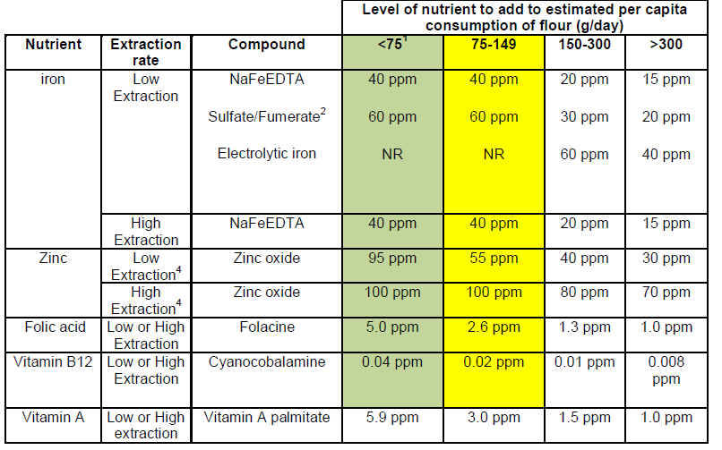
Recommandations de l'OMS sur l'enrichissement de la farine de blé
WHO, 2009
Notes:
Have international guidance now
WHO recommendations
Show iron and vitamin A
However, should be adapted to country situations, esp if other vehicles are being used. Furthermore, will continue to evolve

Slide 5
Observations critiques :
NaFeEDTA - biodisponibilité la plus élevée ; Très cher; taux d'incorporation le plus élevé ; effet organoleptique plausible
Fumarate ferreux – effet organoleptique inférieur ; moins cher; Rel. biodisponibilité plus faible
Fer électrolytique - non recommandé
réduire la teneur en vitamine A dans la farine - réduire les coûts - utiliser des composés de fer plus efficaces pour la conformité à l'impact

Slide 6
UEMOA – Normes harmonisées
Mali
Niger
Senegal
Burkina
Faso
Gambia
Guinea
Bissau
Guinea
Union économique et monétaire ouest-africaine
Normes régionales sur l'enrichissement obligatoire
de la farine:
Nigeria
Liberia
Cote
d’Ivoire
Ghana
Sierra
Leone
Togo
Benin
Micronutriment Niveau(ppm)
Farine: Fer (ferrous fumarate) 60
Acid Folique 2.6
Notes:
Undertook assessments of different food vehicles and found that flour and oil are suitable vehicles.
Also renewed focus on salt and updated here again the regional recommendations with the latest scientific knowledge
Evolution process…Would need to be updated…

Slide 7
Nigeria and Ghana
Nigeria – Normes Farine
Ghana – Normes Farine
Farine nutriment niveau (ppm)
de ble: Vitamine A 9
B1 6.2
B2 3.7
Niacin 49.5
Folate 1.5
Fer (electrolytic) 40.7
Zinc 20
Farine Nutriment niveau (ppm)
De ble: Vit. A 2
B1 8.4
B2 4.5
Niacin 59
Folate 2.08
B12 0.01
Fer (Fe Fumarate) 58.5
Zinc 28.3
Cameroon – Standards on Flour
Farine de ble:
Fer (Fe – Fumarate) – 60ppm
folate – 5ppm
Zinc - 100ppm
B 12 – 0,04
Notes:
What are some countries non-UEMOA but ECOWAS doing?
Nigeria long-standing program…over time improved its standards, such as by the recent addition of folic acid and zinc…other updates worth considering, such as the use of electrolytic iron or reduce vitamin A levels. Oil levels comparatively low. Also significant progress on salt iodization, but continued programmatic emphasis needed.
Ghana started more recently…has lower levels than Nigeria of vitamin A, better iron, and more vitamin A in oil, which may be more cost effective.

Slide 8
Norme harmonisée/équivalente projetée de la CEDEAO :
Fer (obligatoire) – Fumarate ferreux = 60ppm
Fer (obligatoire) – NaFeEDTA = 20 - 40ppm
Combinaison de NaFeEDTA avec d'autres formes de fer
Zinc – Oxyde de zinc = 20 - 55 ppm (obligatoire)
Acide folique = 1,5 - 2,6 ppm (obligatoire)
Vitamine B-12 = 0,02 ppm (facultatif)
Vitamine A = 2ppm obligatoire/facultatif
Autres vitamines du groupe B = Facultatif
Coopération entre les producteurs de prémélanges, l'industrie, l'organisation des normes, les nutritionnistes, les scientifiques de l'alimentation, les producteurs de produits à base de farine (boulangers)

Slide 9
Facteurs pris en compte
Besoins des populations ou exigences/conformité aux recommandations de l'OMS pour l'impact
Véhicules potentiels à co-fortifier
Analyse coûts/bénéfices et faisabilité technique
Niveau de différents micronutriments et biodisponibilité de différentes formes de fer (par exemple, le fer sous forme de fumarate 4 mg apporté lorsqu'un minimum de 7,1 mg est nécessaire sur la base d'une consommation de 90 g/jour/ NaFeEDTA = 3,2 mg apporté lorsque 3,6 mg sont disponibles)
Taux d'incorporation - faisabilité technologique
Complémentarité des micronutriments (par exemple, B-2 augmente l'absorption du fer)

Slide 10
Facteurs pris en compte
Promouvoir la conformité aux normes
Assurez-vous max. impact sur l'état nutritionnel
Utiliser une forme de fer plus biodisponible aux niveaux requis pour l'impact sur la population
Mettre en place un sous-comité pour examiner plus, avant les normes proposées
Établir les répercussions sur les coûts pour les meuniers. Le prémélange doit être une matière première détaxer. (Le prémélange doit être exonéré de taxe)
Enquête sur la consommation alimentaire et l'apport en nutriments

Slide 11
Actions clés :
Revoir le normes harmoniser au sein de la région de la CEDEAO pour les niveaux de micronutriments
Renforcer la capacité d'analyse des laboratoires nationaux et régionaux de contrôle des aliments fortifie.
Améliorer le niveau de conformité aux spécifications de normes
Documentation et formation sur les procédures opérationnelles de fortification
Analyse évolutive continue de la performance du programme

Slide 12
Défis:
Faiblesse des systèmes de contrôle de qualité externe et interne
Faire respecter les normes grâce à une réglementation efficace
Faciliter le commerce intra-régional des aliments enrichis
Cartographier la couverture des véhicules alimentaires actuels et explorer l'enrichissement d'autres véhicules alimentaires
Pérenniser les plateformes de dialogue Partenariats Public Privé (NAFF)

Slide 13
Leçons apprises
La politique obligatoire est essentielle à l'enrichissement durable des aliments
L'enrichissement est évolutif, assurant une couverture plus élevée des groupes de population vulnérables en micronutriments essentiels
L'harmonisation/l'équivalence des normes dans toute la région favorisera le commerce intra-régional et facilitera une couverture durable
Le secteur privé se renforce et concourt plus rapidement
Une coordination efficace pour créer l'environnement favorable nécessaire à l'application des normes

Slide 14

Débat en plénière

